Slide 1
الجمهورية الجزائرية الديمقراطية الشعبية
وزارة التعليم العالي و البحث العلمي
المدرسة الوطنية العليا للعلوم السياسية
مديرية أنظمة الإعلام والاتصال والعلاقات الخارجية
بمناسبـــة اليوم الدّولي لذكرى جميع ضحايا الأسلحة الكيميائية
الموافق لــ 30 نوفمبر
و
الذكرى 171 لمحرقة الاغواط في 4 ديسمبر 1852

Slide 2
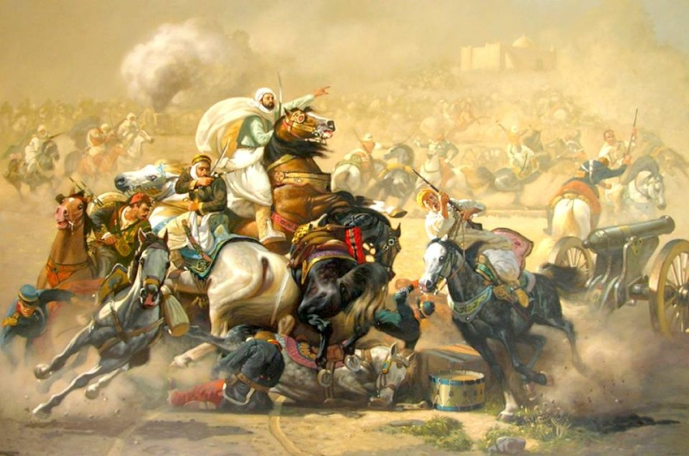
محرقة الاغواط 4 ديسمبر 1852

Slide 3
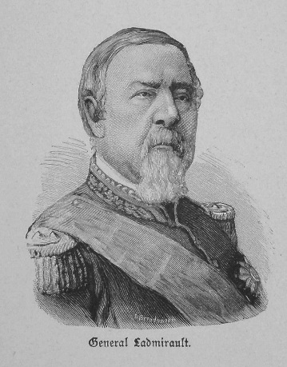
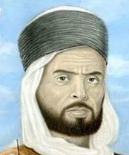
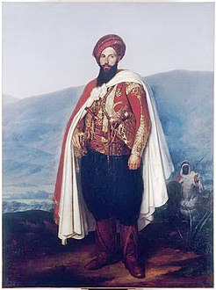
حقيقة المجزرة البشعة التي ارتكبها المحتل الفرنسي
بمدينة الاغواط في4 ديسمبر 1852
منطقة الأغواط التي ظلت مستعصية على الفرنسيين، بقي أبناؤها يقاومون بضراوة تحت قيادة الأمير عبد القادر، والأمير خالد، إضافة إلى الأشقر الملثّم “
الناصر بن شهرة”، هذا الفارس الفذّ والغامض الذي لقنّ المحتل الفرنسي دروسا
في المعارك ،وأحبط هجمات الجنرالين “لادميرو” و ”ماري مونغ” على منوال المعركة التي انتصر فيها “بن شهرة” مطلع ماي 1844، حين قضى على حامية
زاد عدد مقاتليها عن الـ 1700، واستمر صمود المقاومة إلى غاية عامي 1851
و 1852.
لادميرو
الناصر بن شهرة
ماري مونغ

Slide 4
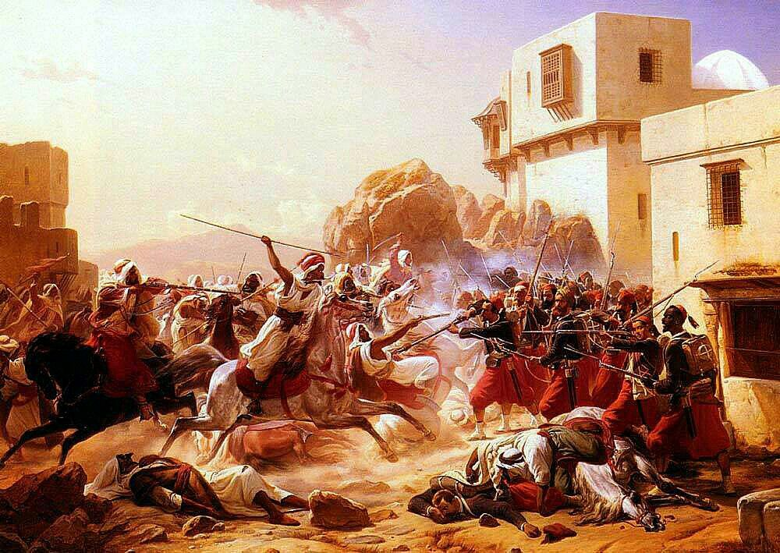
« نفضّل الموت تحت أسوار المدينة على رفع الرايات البيض »

Slide 5
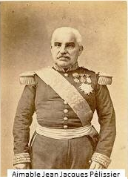
قاد الجنرال إمابل بليسييه جيشا تعداده 6000 جندي، لمحاصرة مدينة الأغواط في 21 نوفمبر 1852.
لم يتمكن الغزاة من تحقيق أي تقدّم، وعبثا سعى الجنرالات الثلاثة لإقناع المقاومين بالاستسلام ، حيث قتل الأغواطـيون اثنيـن من مبعوثي فرنسا، وأرسـلوا خطابا قـويا
إلى المحتلين :
« « نفضّل الموت تحت أسوار المدينة على رفع الرايات البيض
وقع الاقتحام الحاسم للمدينة في 4 ديسمبر 1852 وسقطت الاغواط في قبضة الاستعمار
إمابل بليسييه

Slide 6
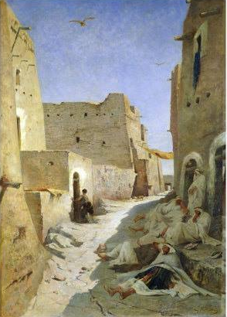
إرهاب الكلورفوروم + المحرقة
إنّ الفرنسيين استخدموا مادة “الكلورفوروم” الكيميائية في هجومهم النهائي على الأغواط صباح الرابع ديسمبر 1852، و التقرير الذي أرسله “بودانوس أوكسينال” إلى الماريشال “فيالاتيه” لا يزال موجودا في مركز الأرشيف الفرنسي وجميع الحيثيات مدوّنة في ملف من 54 صفحة .
وتضمن تفاصيل استخدام “الكلوفوروم” ، وهو مركب عضوي ثلاثي أكّد فعاليته في تنويم المحاصرين وشلّ أعضائهم، قبل أن يتم وضعهم في أكياس وحرقهم أحياء.

Slide 7
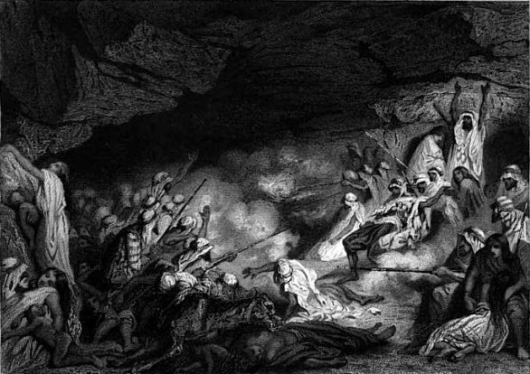
لجأ سكان الأغواط إلى مغارة واسعة، ذكر المؤرخون أنّ الجنرالات الثلاثة كلّفوا زبانيتهم بجمع أكياس السنابل التي جرى استخدامها في غلق كافة منافذ المغارة ،
و إشعال النيران ما أدى إلى احتراق 3200 جزائري.

Slide 8
رائحة الموت تواصلت 6 أشهر
إنّ الجثامين كانت لا تعد ولا تحصى والكلاب تنهشها، وبقيت رائحة الموت مهيمنة لنحو ستة أشهر،
حتى أنّ أحد الفرنسيين روى في مذكراته "الجثث تعيقنا عن السير" وتحدث عن وضع الناجين
في المحتشد.
و سجّل "تيودور بان" في كتاب "رسائل عائلية": "المجزرة كانت فظيعة، ونابليون الثالث افتخر بحصار الأغواط"، مؤكدا على إمعان قادة فرنسا في المزيد من القسوة لإخضاع بقية زعماء القبائل،
في حين نعت "جيل مونسروا الباحث الفرنسي إلى تنفيذ بلاده "حرب عصابات في بلد كرّس لغة البطولة، ولفت الباحث إلى أنّ سلاح المدفعية هو الذي أسقط الأغواط .

Slide 9
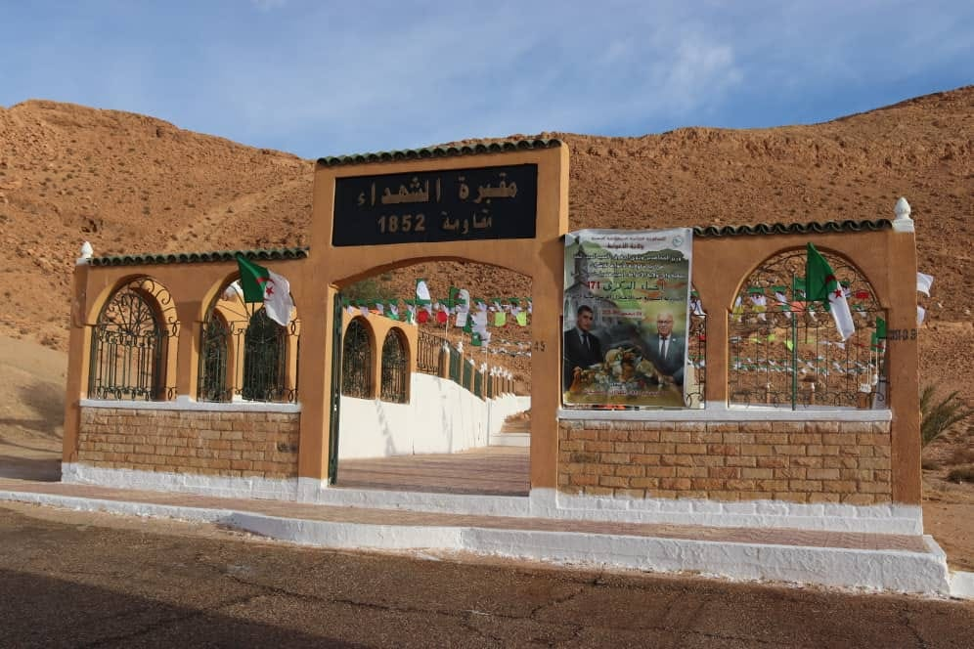
هذه مقبرة خاصة بشهداء مقاومة الاغواط 1852

